Slide 1
Комплексный
учебный курс
«Основы религиозных культур и
светской этики»: цели, задачи.
Учитель православной культуры
МОУ «Бессоновская СОШ»
Тетерина Елена Николаевна

Slide 2
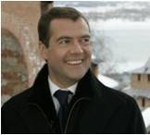
« Дискуссии вокруг вопроса о
преподавании в школах
дисциплин, которые
направлены на духовно-нравственное просвещение подрастающего поколения идут в нашем обществе давно и, безусловно, не только требуют самого пристального внимания, но и уже окончательного реагирования на эти дискуссии со стороны государства».
«Я принял решение поддержать идею преподавания в школах России основ религиозной культуры и светской этики».
Д.А.Медведев

Slide 3
Основы православной культуры
Основы исламской культуры
Основы буддийской культуры
Основы иудейской культуры
Основы мировых религиозных культур
Основы светской этики

Slide 4
«Ученики и их родители должны будут самостоятельно выбрать предмет обучения. Выбор учеников и их родителей, конечно, должен быть абсолютно добровольным – это важнейшее дело.
Любое принуждение по этому вопросу не только носит незаконный характер, но и будет абсолютно контрпродуктивным».

Slide 5
Базовые национальные ценности
патриотизм;
социальная солидарность;
гражданственность;
семья;
труд и творчество;
наука ;
традиционные российские религии;
искусство и литература;
природа;
человечество

Slide 6
Современный национальный воспитательный идеал
Высоконравственный, творческий, компетентный гражданин России, принимающий судьбу Отечества как свою личную, осознающий ответственность за настоящее и будущее своей страны, укоренённый в духовных и культурных традициях многонационального народа Российской Федерации

Slide 7
Правовые принципы, являющиеся фундаментальными для духовно-нравственного образования:
свобода совести;
отделенность религиозных организаций от государства;
светский характер образования.

Slide 8
Конституция РФ, ст. 28:
«Каждому гарантируется свобода совести, свобода вероисповедания, включая право исповедовать индивидуально или совместно с другими любую религию или не исповедовать никакой, свободно выбирать, иметь и распространять религиозные и иные убеждения и действовать в соответствии с ними».
Конституция РФ, ст. 14:
«1. Российская Федерация - светское государство. Никакая религия не может устанавливаться в качестве государственной или обязательной.
2. Религиозные объединения отделены от государства и равны перед законом».
Отделенность религиозных организаций от государства

Slide 9
Формирование у младшего подростка мотиваций к осознанному нравственному поведению, основанному на знании и уважении культурных и религиозных традиций многонационального народа России, а также к диалогу с представителями других культур и мировоззрений.

Slide 10
Основные принципы концепции курса
Светский характер;
Свобода и добровольность выбора модуля;
Культурологический подход;
Преобладание воспитательного аспекта;
Диалогический характер преподавания;
Активные и интерактивные формы преподавания;
Необходимость и возможность сотрудничества с родителями;
Особая ответственность учителя, тактичность, доброжелательность.

Slide 11
каждая культура имеет собственный контекст и свою логику,
ни одна культура не может быть лучше другой,
каждая культура обладает значимым для развития человечества ценностным содержанием

Slide 12
Основы мировых религиозных культур.
Учебник знакомит с вопросами возникновения и истории важнейших религий мира, с их взаимоотношением с культурой и этикой, воздействием на искусство, ролью в жизни людей.

Slide 13
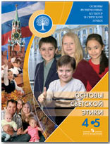
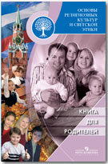
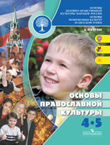
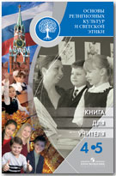
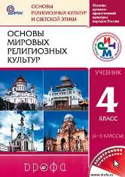
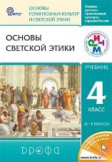
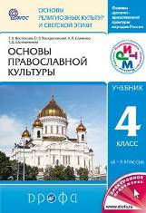
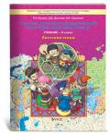
Учебно-методическое обеспечение

Slide 14
Основы культурологического подхода:
Курс направлен на формирование культурологической компетентности учащихся;
отсутствие позиции катехизации (индоктринации);
отсутствие доминирующих позиций какой-либо религиозно–культурной традиции перед другими;
воспитательный характер;
минимизация конфликтных факторов.

Slide 15
Творческие проекты
«Как я понимаю православие?»
«Ислам-религия мира»
Нравственные нормы иудаизма»
«С чего начинается Родина?»
«Герои России»
«Традиции и ценности моей семьи»

